Slide 1
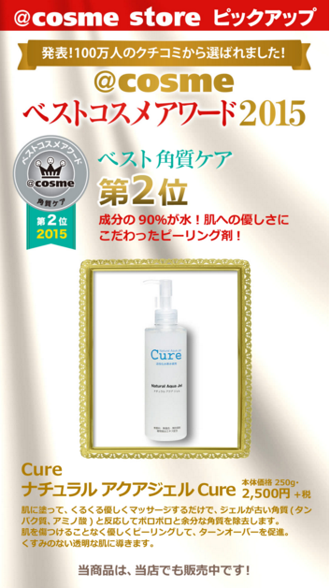
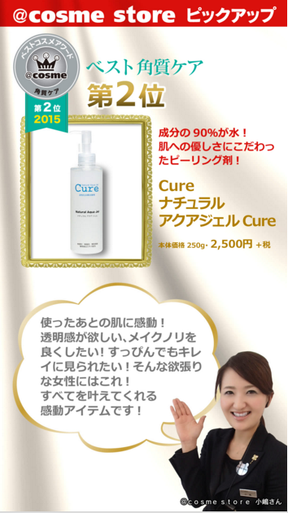
みんなの
１本で３～４ヶ月使えるコスパの良さもうれしいポイント！

Slide 2
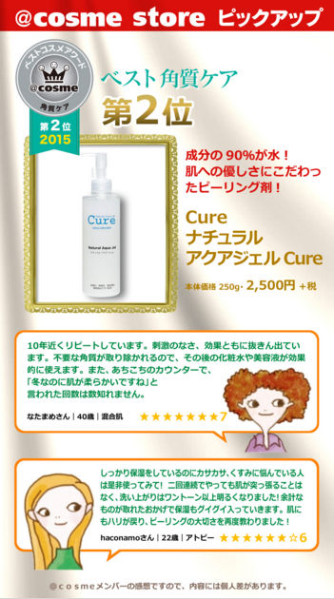

文字数多いので
カットします。
１０年近くリピートしています。刺激のなさ、効果ともに抜きん出ています。不要な角質が取り除かれるので、その後の化粧水や美容液が効果的に使えます。「冬なのに肌が柔らかいですね」と言われた回数は数知れません。
しっかり保湿をしているのにカサカサ、くすみに悩んでいる人は是非使ってみて！二回連続でやっても肌が突っ張ることはなく、洗い上がりはワントーン以上明るくなりました！肌にもハリが戻り、ピーリングの大切さを再度教わりました！
差し替え

